Slide 1
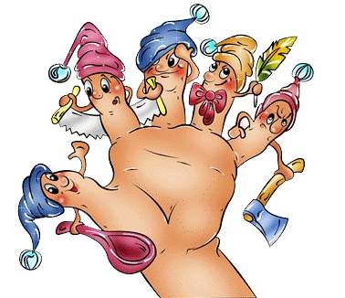
Пальчиковая гимнастика для дошкольников
Чем больше мастерства в детской руке, тем умнее ребёнок
(В. А. Сухомлинский)
Выполнили воспитатели МБДОУ № 333
Солдатенко И.С.,
Рудякова Н.С.

Slide 2
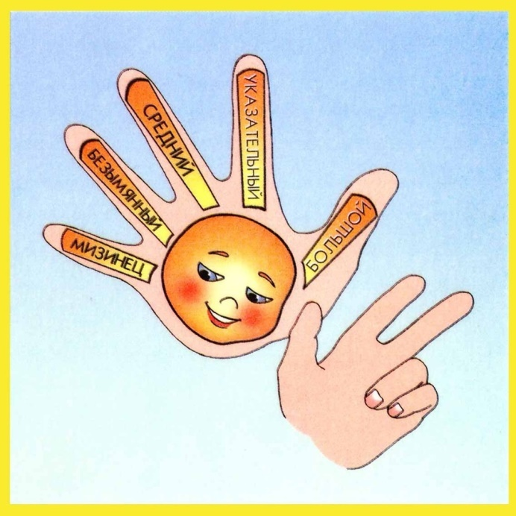
В.А.Сухомлинский: «Ум ребёнка находится на кончиках его пальцев».
Аристотель: «Рука – это инструмент всех инструментов»
Кант: «Рука – это своего рода внешний мозг»
Жан-Жак Руссо в своём романе о воспитании «Эмиль» так написал о потребностях маленького ребёнка: «… он хочет всё потрогать, всё взять в руки. Не мешайте ему, это для него совершенно необходимое дело. Так он учится различать тепло и холод, твёрдость и мягкость, тяжесть, размер и форму предметов. О свойствах окружающих его вещей ребёнок узнаёт, сравнивая то, что видит, с ощущениями, которые получает от своих рук…».

Slide 3
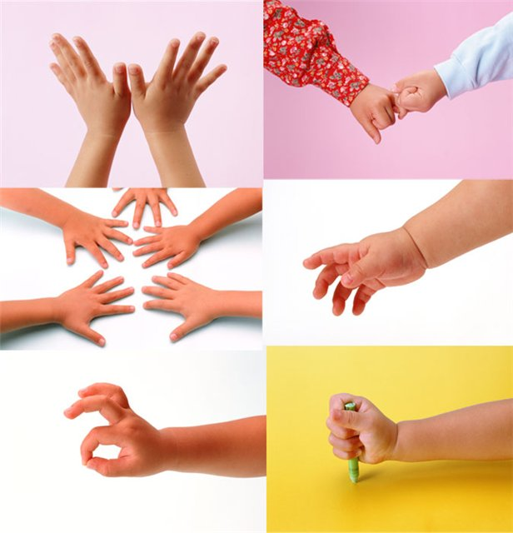
Пальчиковая гимнастика – здоровьесберегающая технология сохранения и стимулирования здоровья детей дошкольного возраста. Представляет собой набор упражнений, направленных на развитие мелкой моторики руки, т.е. совместных действий систем организма человека (мышечной, зрительной, нервной, костной), формирующих способность выполнять точные, мелкие движения пальцами и кистями.

Slide 4
Работа по развитию мелкой моторики является важнейшим фактором:
стимулирующим речевое развитие ребенка;
способствующим улучшению артикуляционных движений;
подготовки кисти руки к письму;
повышающим работоспособность коры головного мозга.
Чем больше умеет рука, тем умнее ее обладатель.

Slide 5
Исследования ученых Института физиологии детей и подростков АПН (М.М.Кольцова, Е.И.Есенина, Л.В.Антакова-Фомина)
Учеными подтверждена связь интеллектуального развития и пальцевой моторики. Уровень развития речи находится в прямой зависимости от степени сформированности тонких движений рук. Для определения уровня развития речи детей первых лет жизни разработан метод: ребенка просят показать один пальчик, два и три. Дети, которым удаются изолированные движения пальцев – говорящие дети. Если движения напряженные, пальцы сгибаются и разгибаются вместе – это неговорящие дети.

Slide 6
Появление пальчиковых игр
У самых разных народов пальчиковые игры были распространены издавна. В Китае распространены упражнения с каменными и металлическими шарами. Регулярные занятия с ними улучшают память, деятельность сердечнососудистой и пищеварительной систем, устраняют эмоциональное напряжение, развивают координацию движений, силу и ловкость рук, поддерживают жизненный тонус.
А в Японии широко используются упражнения для ладоней и пальцев с грецкими орехами. Прекрасное воздействие оказывает перекатывание между ладонями шестигранного карандаша.
А на Руси с малолетства учат играть в «Ладушки», «Сороку-ворону», «Козу рогатую». Сегодня специалисты возрождают старые игры, придумывают новые.

Slide 7
Игровые упражнения пальчиковой гимнастики бывают:
Традиционные
Нетрадиционные
Су – Джок терапия, аппликация, лепка , оригами, складывание узор из мозаики , перебирание крупы, палочек, спичек, пуговиц , бусинок, вырезание ножницами по контуру, рисование пальчиками и другое

Slide 8
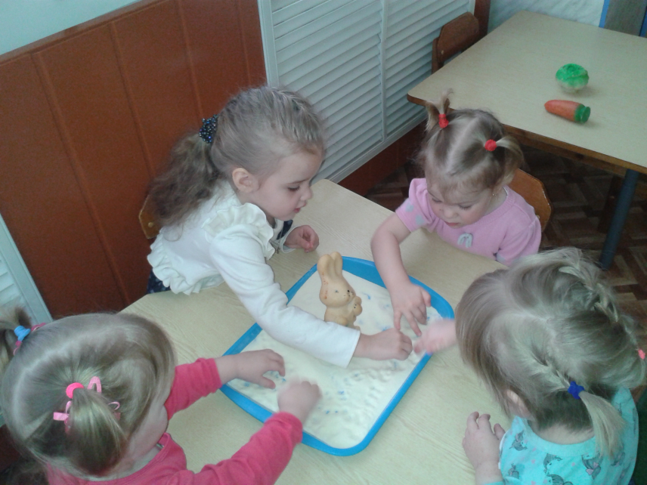
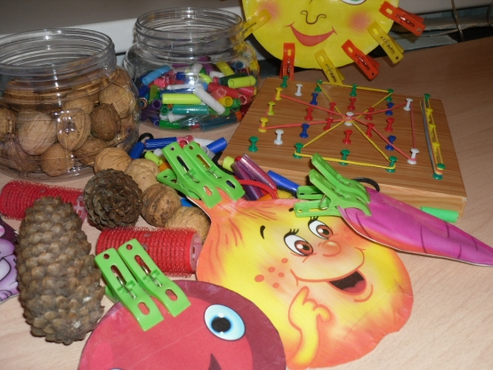

Slide 9
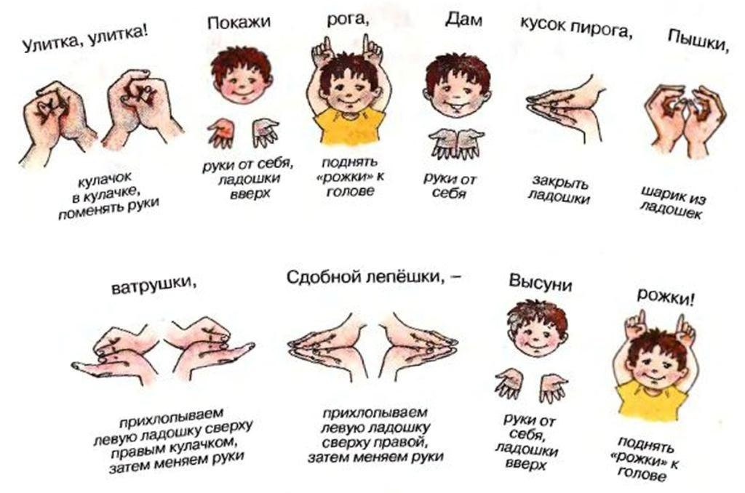
Традиционная пальчикова гимнастика
Развивают подражательную способность, достаточно просты и не требуют тонких дифференцированных движений.
Учат напрягать и расслаблять мышцы.
Развивают умение сохранять положение пальцев некоторое время.

Slide 10
Как играть в пальчиковые игры
Перед игрой мы с детьми обсуждаем её содержание, сразу при этом отрабатывая необходимые жесты, комбинации пальцев, движения. Это не только позволяет подготавливать малышей к правильному выполнению упражнений, но и создаёт необходимый эмоциональный настрой.
Перед началом упражнений дети разогревают ладони лёгкими поглаживаниями до приятного ощущения тепла.
Все упражнения выполняются в медленном темпе, от 3 до 5 раз, сначала правой рукой, затем левой, а потом двумя руками вместе.
Выполняя упражнения вместе с детьми, обязательно нужно демонстрировать собственную увлечённость игрой.
При выполнении упражнений необходимо вовлекать, по возможности, все пальцы руки.
Необходимо следить за правильной постановкой кисти руки, точным переключением с одного движения на другое.
Нужно добиваться, чтобы все упражнения выполнялись детьми легко, без чрезмерного напряжения мышц руки, чтобы они приносили радость.
Все указания даются спокойным, доброжелательным тоном, чётко, без лишних слов. При необходимости отдельным детям оказывается помощь.
В идеале: каждое занятие имеет своё название, длиться несколько минут и повторяется в течение дня 2 – 3 раза.

Slide 11
При повторных проведениях игры дети нередко начинают произносить текст частично (особенно начало и окончание фраз). Постепенно текст разучивается наизусть, дети произносят его целиком, соотнося слова с движением.
Выбрав два или три упражнения, постепенно заменяю их новыми. Наиболее понравившиеся игры оставляем в своём репертуаре и возвращаемся к ним по желанию детей.
Очень чётко придерживаюсь следующего правила: не ставить перед детьми несколько сложных задач сразу (к примеру: показывать движения и произносить текст). Так как объём внимания у детей ограничен, и невыполнимая задача может «отбить» интерес к игре.
Никогда не принуждайте! Попытайтесь разобраться в причинах отказа, если возможно, ликвидируйте их (например, изменив задание) или поменяйте игру.
Приведённая ниже таблица позволяет чётко спланировать работу с детьми разного дошкольного возраста в обучении пальчиковым играм.

Slide 12
Пальчиковые игры
1. Игры – манипуляции.
«Ладушки-ладушки…», «Сорока-белобока…» - указательным пальцем осуществляют круговые движения.
«Пальчик-мальчик, где ты был?..», «Мы делили апельсин…», «Этот пальчик хочет спать…», «Этот пальчик – дедушка…», «Раз, два, три, четыре, кто живёт в моей квартире?..», «Пальчики пошли гулять…» - ребёнок поочерёдно загибает каждый пальчик. Эти упражнения он может выполнять самостоятельно или с помощью взрослого. Они развивают воображение: в каждом пальчике ребёнок видит тот или иной образ.

Slide 13
2. Сюжетные пальчиковые упражнения.
«Пальчики здороваются» - подушечки пальцев соприкасаются с большим пальцем (правой, левой руки, двух одновременно).
«Распускается цветок» - из сжатого кулака поочерёдно «появляются» пальцы.
«Грабли» - ладони на себя, пальцы переплетаются между собой.
«Ёлка» - ладони от себя, пальцы в «замок» (ладони под углом друг к другу). Пальцы выставляют вперёд, локти к корпусу не прижимаются.
К этой группе относятся также упражнения, которые позволяют детям изображать предметы транспорта и мебели, диких и домашних животных, птиц, насекомых, деревьев.

Slide 14
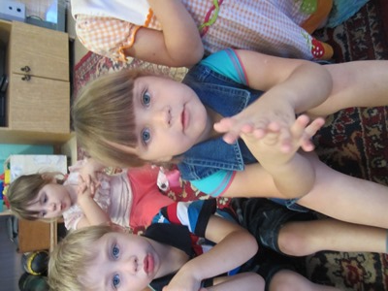
3. Пальчиковые упражнения в сочетании со звуковой гимнастикой.
Ребёнок может поочерёдно соединять пальцы каждой руки друг с другом, или выпрямлять по очереди каждый палец, или сжимать пальцы в кулак и разжимать и в это время произносить звуки: б-п, д-т, к-г.

Slide 15
4. Пальчиковые упражнения в сочетании с самомассажем кистей и пальцев рук.
Самомассаж является одним из видов пассивной гимнастики. Оказывает общеукрепляющее действие на мышечную систему. Работоспособность утомлённой мышцы под влиянием массажа восстанавливается быстрее, чем при полном покое. При систематическом проведении массажа улучшаются функции рецепторов, проводящих путей, усиливаются рефлекторные связи коры головного мозга с мышцами и сосудами. В рецепторах возникают импульсы, которые достигая коры головного мозга, оказывают тонизирующее воздействие на ЦНС, в результате чего повышается ее роль в отношении всех систем и органов.
В данных упражнениях используются традиционные для массажа движения – поглаживания, разминание, растирание, надавливание, пощипывание (от периферии к центру).
«Помоем руки под горячей струёй воды» - движение, как при мытье рук.
«Надеваем перчатки» - большим и указательным пальцами правой и левой руки растираем каждый палец левой руки, начиная с мизинца, сверху вниз. В конце растираем ладонь.
«Засолка капусты» - движения ребром ладони правой руки о ладонь левой руки: постукивание, пиление. Движения обеих кистей: имитация посыпания солью, сжимание пальцев в кулак.
«Согреем руки» - движения, как при растирании рук.
«Молоточек» - фалангами сжатых в кулак пальцев правой руки «забивать» гвозди.
«Гуси щиплют травку» - пальцы правой руки пощипывают кисть левой.
Для более эффективного самомассажа кисти рук используются грецкий орех, каштан, шестигранный карандаш, массажный мячик.

Slide 16
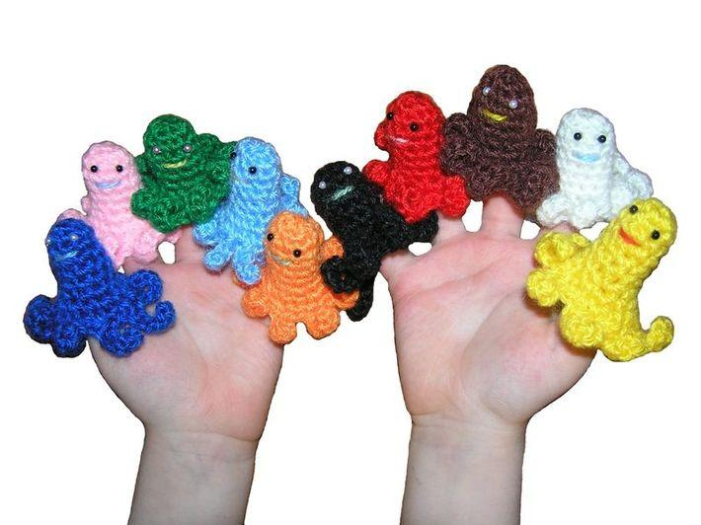
5. Театр в руке.
Позволяет повысить общий тонус, развивает внимание и память, снимает психоэмоциональное напряжение.
«Бабочка» - сжать пальцы в кулак и поочерёдно выпрямлять мизинец, безымянный и средний пальцы, а большой и указательный соединить в кольцо. Выпрямленными пальцами делать быстрые движения («трепетание пальцев»).
«Сказка» - детям предлагается разыграть сказку, в которой каждый палец – какой-либо персонаж.
«Осьминожки» - правая рука, осторожно и по очереди передвигая свои щупальцы-пальцы, путешествует по морскому дну. Навстречу движется осьминог – левая рука. Увидели друг друга, замерли, а потом стали обследовать морское дно вместе.

Slide 18
Заключение
Пальчиковые игры и упражнения – уникальное средство для развития мелкой моторики и речи в их единстве и взаимосвязи. Разучивание текстов с использованием «пальчиковой» гимнастики стимулирует развитие речи, пространственного, наглядно-действенного мышления, произвольного и непроизвольного внимания, слухового и зрительного восприятия, быстроту реакции и эмоциональную выразительность, способность сосредотачиваться, расширяют кругозор и словарный запас детей, дают первоначальные математические представления и экологические знания, обогащают знания детей о собственном теле, создают положительное эмоциональное состояние, воспитывают уверенность в себе.

Slide 19
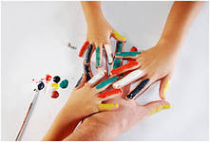
Спасибо за внимание!

